Slide 1
Automatyzacja pracy z bazą danych Marzena Nowakowska WZiMK, PŚk

Slide 2
Agregaty domeny
DLookup(wyrażenie; domena [; kryteria] )
DLookup("[nazwisko] & ': ' & [tytuł]"; "książki"; "[Syg] = '0015'")
DSum(wyrażenie; domena [; kryteria] )
DSum("[Cena]" ; "książki" ; "[Nazwisko] = Forms![KSIĄŻKI]![Nazwisko]")
DMin(wyrażenie; domena [; kryteria] )
DMin("[Data_zap]"; "Czytelnicy")
DMax(wyrażenie; domena [; kryteria] )
DMax("[Data_wyp]"; "wypożyczenia")
DCount(wyrażenie; domena [; kryteria] )
DCount("[Syg]"; "Zwroty")
DAvg(wyrażenie; domena [; kryteria] )
DAvg("?"; "?"; "?")
Uwaga: jeżeli agregat jest wywoływany w programie w VBA, to separatorem parametrów jest przecinek a nie średnik
Wszystkie parametry agregatów domeny są tekstami. Jeżeli domena jest zbiorem pustym, to agregat zwraca wartość Null.

Slide 3
Zdarzenie zawsze zachodzi w kontekście pewnego obiektu. Projektując procedurę obsługi zdarzenia należy dokładnie wiedzieć, z którym obiektem ją powiązać.
Obsługa zdarzeń
Makropolecenia (makra):
makra osadzone - tworzone automatycznie przy pomocy kreatora formantów
własne projektanta - zbudowane w oparciu listę akcji i ich składnię
Programy VBA- procedury lub funkcje napisane przez programistę z wykorzystaniem znajomości języka programowania Visual Basic for Application

Slide 4
Przykładowe zdarzenia i typowe obiekty z nimi skojarzone
Przy kliknięciu - dla przycisku
Przy uzyskaniu fokusu - dla pola tekstowego
Przy otwarciu - dla formularza i raportu
Przy zamknięciu - dla formularza i raportu
Po aktualizacji - dla formantu lub rekordu

Slide 5
Makro w MS Access
Zapisany ciąg operacji, zwanych akcjami, które są wykonywane w kolejności zapisu od góry do dołu po uruchomieniu makra.
Celem makra jest automatyzacja pewnych, określonych przez projektanta zadań, związanych najczęściej z formularzem lub raportem. Przykłady:
połączenie działania formularzy i raportów
automatyczne wyszukiwanie i filtrowanie rekordów
nadawanie wartości formantom (wybranym elementom sterującym)
sprawdzanie poprawności danych
ustawianie właściwości formularzy, raportów i formantów

Slide 6
Najczęściej stosowane akcje
PrzejdźDoFormantu
PrzejdźDoRekordu
Zakończ
OknoKomunikatu
OtwórzFormularz
OtwórzRaport
OtwórzKwerendę
Maksymalizuj
Przywróć
UruchomKod
UruchomMakro
UruchomSQL
UstawWartość
UruchomPolecenie
Odśwież
Zamknij
ZatrzymajMakro

Slide 7
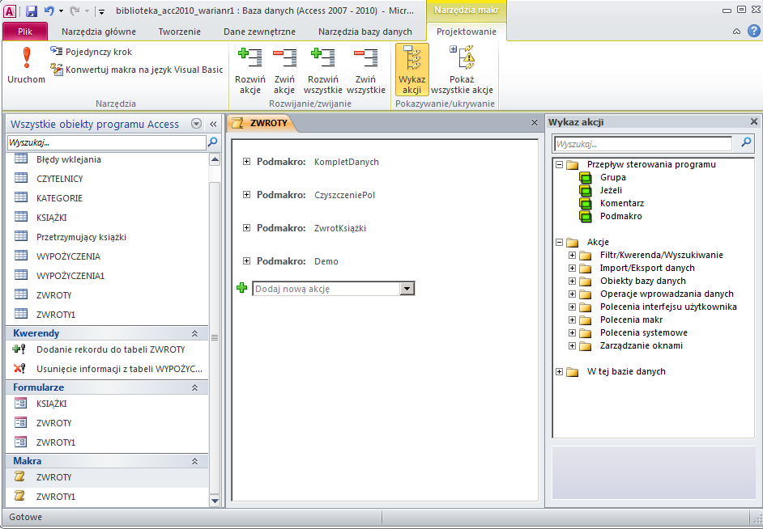
Zintegrowane środowisko projektowe makr
Ważne przyciski
Narzędzia do sterowania przebiegiem programu
Podmakra makra ZWROTY
Wykaz akcji
Makro ZWROTY - obsługa formularza ZWROTY

Slide 8
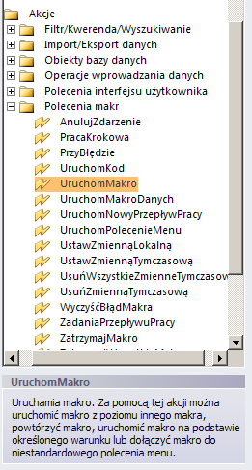
Objaśnienia akcji
MS Access ułatwia definiowanie makr, wyświetlając podpowiedź, opisującą działanie wskazanej akcji.

Slide 9
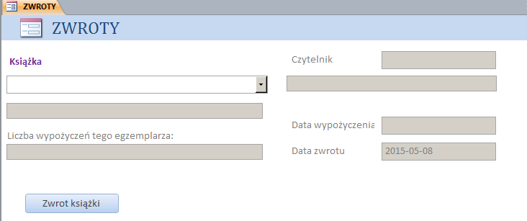
Formularz ZWROTY do zarejestrowania zwrotu książki do biblioteki
3
4
1
5
2
W polu kombi użytkownik wybiera sygnaturę zwracanej książki
Wszystkie pola z szarym tłem są zabezpieczone przed edycją przez użytkownika
1
Pole tekstowe O_ksiązce do wyświetlenia autora i tytułu książki o wybranej sygnaturze
2
Pole tekstowe L_wyp do wyświetlenia liczby wypożyczeń książki o wybranej sygnaturze
3
Pole tekstowe Id_czyt do wyświetlenia id czytelnika zwracającego książkę o wybranej sygnaturze
4
Pole tekstowe Czytelnik do wyświetlenia nazwiska i imienia czytelnika zwracającego książkę o wybranej sygnaturze
5
Pole tekstowe Data_wyp do wyświetlenia daty wypożyczenia książki o wybranej sygnaturze

Slide 10
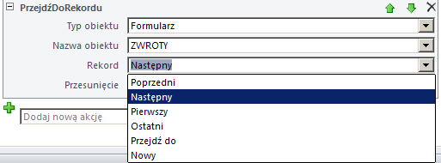
Parametry akcji
Akcja może mieć parametry (zwane również argumentami), które są specyficzne dla wykonywanej przez nią operacji. Wartości parametrów podaje się w oknach edycyjnych wybranej akcji.
Przykład 1.
Dla akcji UstawWartość należy w parametrze Element podać, jaki element (czyli zmienna) ma być wartościowany. Akcji tej odpowiada instrukcja przypisania: Element = Wyrażenie.
Przykład 2.
Pola kombi
Dla akcji PrzejdźDoRekordu należy z podanych polach kombi wybrać wartości dla parametrów: Typ obiektu, Nazwa obiektu, Rekord, Przesuniecie.

Slide 11
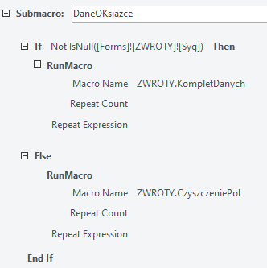
Makro z podmakrami do obsługi operacji zwrotu książki do biblioteki
Operacja zwrotu książki do biblioteki jest realizowana w formularzu ZWROTY. Ten formularz obsługuje tabelę o tej samej nazwie. Wprowadzenie automatyzacji pracy formularza z wykorzystaniem makr znacząco ułatwia przeprowadzenia całej operacji.
Makro ma nazwę taką jak formularz, dla którego zostało zdefiniowane. Zawiera następujące podmakra :
DaneOKsiazce: do wyświetlenie informacji o książce, której sygnatura jest wybrana z pola kombi.
Wywołuje podmakra:
CzyszczeniePol, KompletDanych
Przypisanie makra: Pole → Syg, Zdarzenie → Po aktualizacji
CzyszczeniePol: do usunięcia wszystkich wartości z pól formularza; przypisanie polom wartości Null.
Wywołane w podmakrach:
ZwrotKsiążki, KompletDanych
KompletDanych: do wartościowania pól tekstowych po wybraniu sygnatury zwracanej książki.
Pola do wartościowania pól w tabeli ZWROTY: syg, id_czyt, data_wyp, data_zw
Pola niezwiązane wyświetlające informacje dodatkowe (uzupełniające):
O_ksiazce, L_wyp, Czytelnik

Slide 12
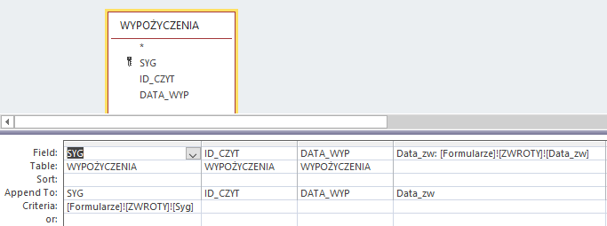
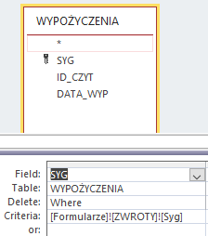
Makro z podmakrami do obsługi operacji zwrotu książki do biblioteki - cd
Operacja zwrotu książki do biblioteki jest realizowana w formularzu poprzez wybór zwracanej ksiązki (pole kombi) i naciśniećie przycisku Zwrot książki.
Obsługa zwrotu jest realizowana w podmakrze ZwrotKsiazki zawartym w makrze ZWROTY.
ZwrotKsiazki: do wprowadzenia modyfikacji w danych bazy po zwrocie książki do biblioteki. Działania podmakra:
Rejestracja zwrotu w tabeli ZWROTY (kwerenda funkcjonalna, dołączająca rekord)
Usunięcie rekordu z tabeli WYPOŻYCZENIA
(kwerenda funkcjonalna, usuwająca rekord)
Odświeżenie informacji w źródle danych do związanego pola kombi Syg w celu przygotowania formularza do zwrotu następnej książki. Uwaga: w obu kwerendach funkcjonalnych kryterium dotyczące sygnatury książki musi być pobierane automatycznie z formularza.
Przypisanie podmakra:
Przycisk → Polecenie26 (nazwa formantu z dokładnością do numeru), Zdarzenie → Przy kliknięciu

Slide 13
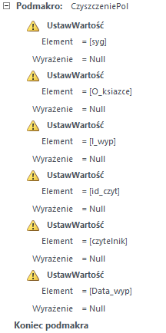
Podmakro CzyszczeniePol

Slide 14
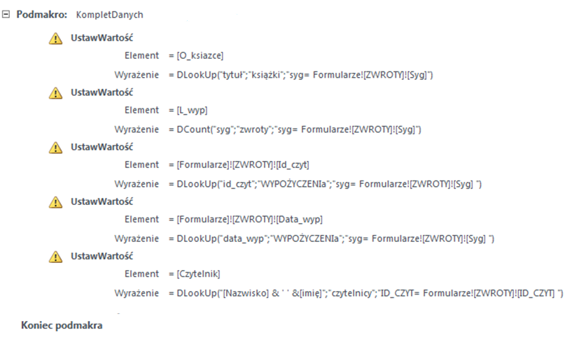
Podmakro KompletDanych

Slide 15
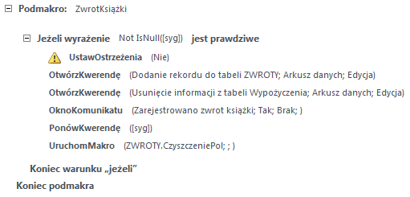
Podmakro ZwrotKsiazki

Slide 16
Testowanie makra
Zanim rozpocznie się prace z makrami, które ingerują w treść bazy, należy zrobić kopię bezpieczeństwa bazy.
Testowanie makra polega na wygenerowaniu zdarzenia, które to makro obsługuje i sprawdzeniu poprawności działania makra.
Zasadą jest budowania makra etapami i weryfikacja po każdym nowym etapie.
Czasami, w celu zdiagnozowania problemu, jest potrzeba umieszczania w treści makra komunikatów kontrolnych lub wyświetlania wartości wybranych elementów (wyrażeń, w szczególności pól obliczeniowych, nazw wybranych obiektów). Do tego celu można wykorzystać np. akcje odpowiednio: OknoKomunikatu oraz UstawWartość.

Slide 17
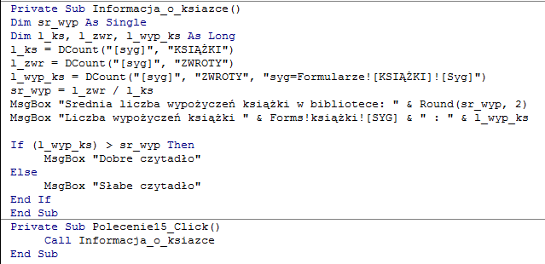
Definiowanie własnych procedur i funkcji
Wygenerowana procedura Polecenie15_Click obsługuje zdarzenie kliknięcia na przycisk Informacja o książce w formularzu KSIĄŻKI. Wykorzystany konstruktor kodu po wyborze … dla określonego zdarzenia).
Procedura wywołuje inną procedurę o nazwie Informacja_o_ksiazce, która wyprowadza okna komunikatów (MsgBox): (1) jaka jest średnia liczba wypożyczeń w bibliotece przypadająca na książę, (2) ile razy była wypożyczona książka, której sygnatura wyświetla się na bieżącej stronie formularza, (3) czy książka, o której jest wyświetlana informacja w formularzu, cieszy się popularnością u czytelników.

Slide 18
Włączanie i wyłączanie zabezpieczeń
Baza danych utworzona i zarządzana w środowisku programu MS Access ma włączone zabezpieczenia – jest domyślnie ustawiona jako zasób niezaufany, wskutek czego operacje aktywne na bazie danych są zablokowane (np. nie można uruchamiać makr). W takim przypadku, po otwarciu bazy wyświetla się pasek komunikatów z treścią:
Za pomocą przycisku na tym pasku można ustawić bazę danych jako zaufaną .
Niezależnie od tego, można sterować opcjami zabezpieczeń (i włączać lub wyłączać zawartość ):
menu Plik → Opcje → Centrum zaufania
przycisk Ustawienia centrum zaufania
jeden z przycisków radiowych w pozycji Pokazywanie paska komunikatów

